Slide 1
विज्ञान आश्रम येथील गांडूळखत प्रकल्प

Slide 2
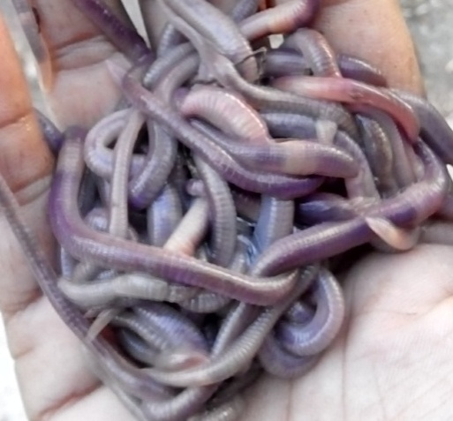
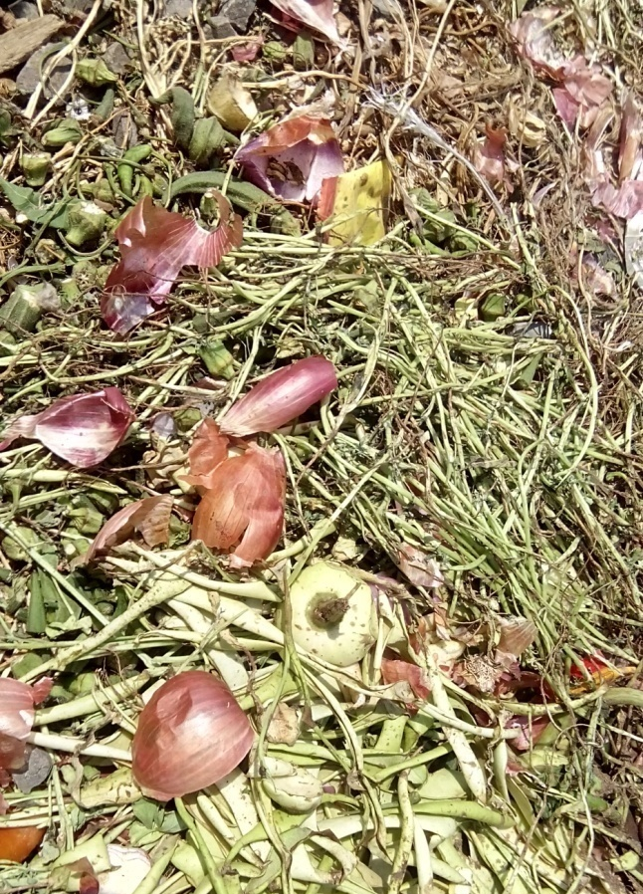
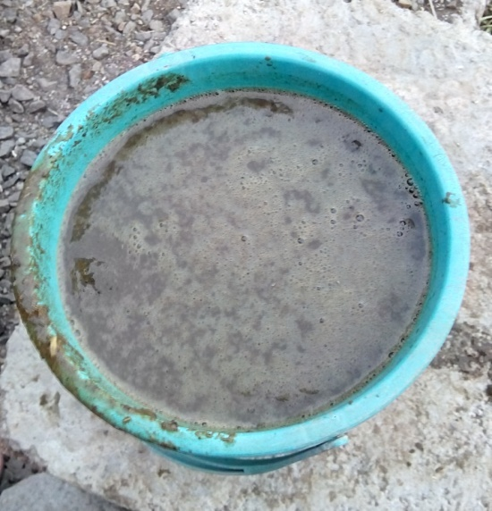
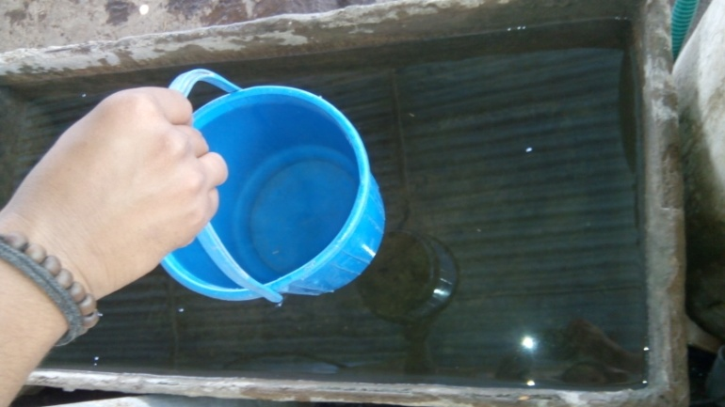
साहित्य
शेणाचे पाणी, शेण, गांडुळे, सेंद्रिय पदार्थ, पाणी, इ.

Slide 3
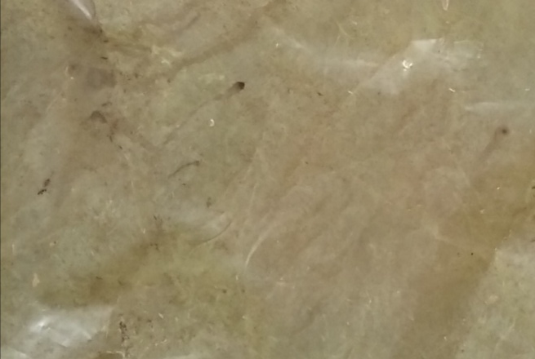
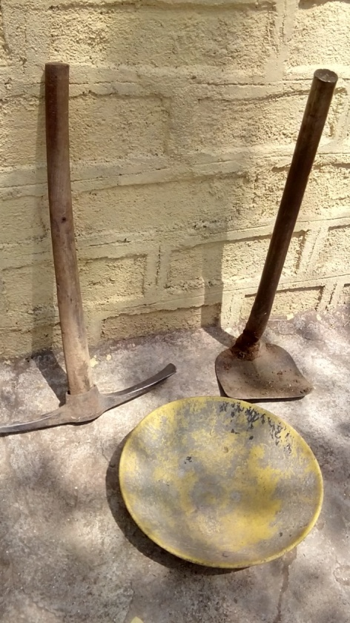
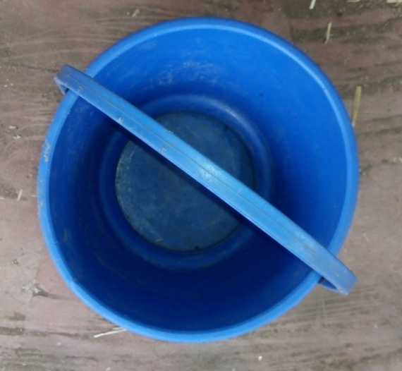
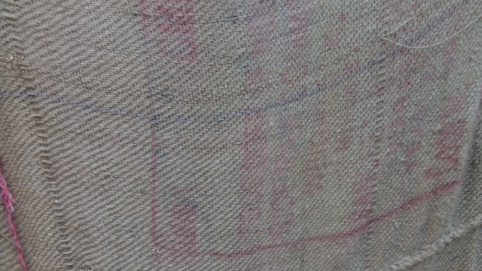
साधने
कुदळ, फावडे, विटा, प्लास्टिक पेपर, PVC पाईप, घमेले, बादली, गांडूळ पाणी जमा करण्यासाठी भांडे/ डबा/ बरणी, गोणपाट, सुतली, इ.

Slide 4
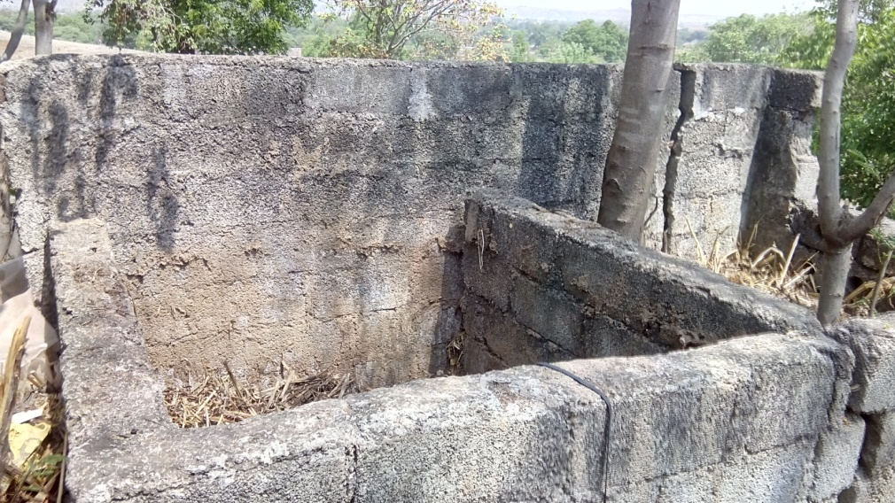
कृती
आधी आपण कंपोस्ट कसे तयार केले हे पाहणार आहोत....
खड्डा
कचरा कुजवण्यासाठी ४ ‘x४’ चा खड्डा निश्चित केला.
आवश्यक ते साहित्य म्हणजेच सेंद्रिय पदार्थ गोळा केले.
त्या खड्ड्यात सेंद्रिय पदार्थाचे प्रत्येकी ६” असें ७ थर लावले.
व प्रत्येक थरानंतर त्यावर शेणाचे पाणी शिंपडले.
शेवटच्या थरावर शेणाचा दाट थर दिला.
त्याला ३५ दिवस कुजण्यासाठी ठेवले – त्यानंतर आपल्याला हवे असलेले कंपोस्ट खत तयार होते.

Slide 5
कंपोस्ट खत
३५ दिवसांनंतर

Slide 6
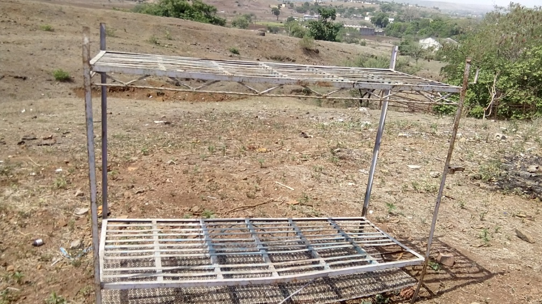
यानंतर गांडूळ खत कसे तयार झाले हे पाहणार आहोत...
बेड जमिनीपासून थोड्या उंचीवर असावा म्हणून स्क्रॅप मधून जुना वापरात नसलेला लोखंडी बेडचा वापर करण्याचे ठरविले. जेणेकरून गांडूळपाणी (वर्मीवॉश) गोळा करणे सोईचे होईल.

Slide 7
जर आपण तयार कंपोस्ट खत वापरले तर गांडूळखत लवकर तयार होते.
अशा पद्धतीने गांडूळखत ७ दिवसात तयार होते.
तर मग आता आपण गांडूळखत कसे तयार झाले हे पाहूया....

Slide 8
गांडूळखत कृती
निवडलेला बेड दुमजली असल्याने आच्छादन करणे सोपे झाले.
खालच्या मजल्यावर प्लास्टिक पेपर अंथरून तो हलू नये यासाठी(फोटोत दाखवल्याप्रमाणे) सुतळीच्या साहाय्याने बांधून घेतले.

Slide 9
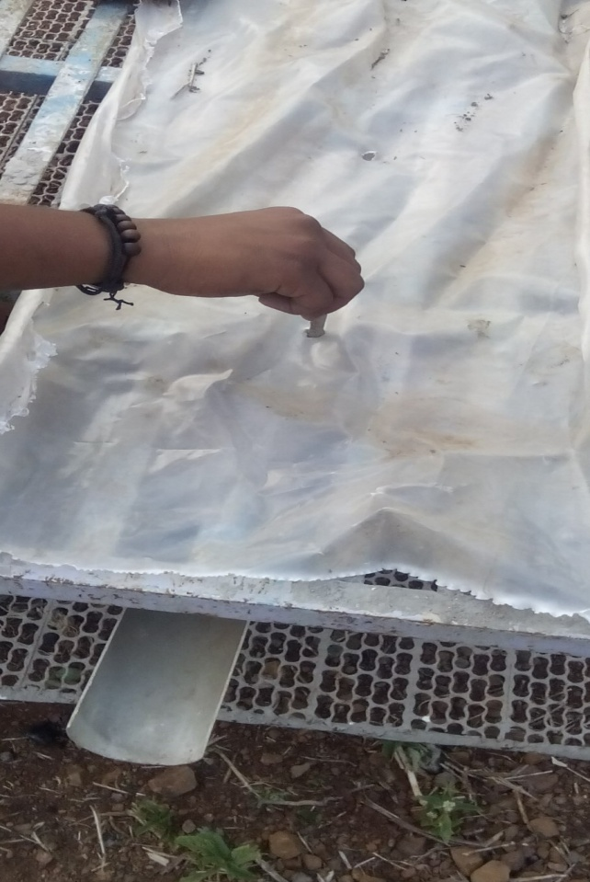
त्याच्या खालून मध्यभागी ८ फुटाचा अर्धा कापलेला पाईप बसवला व वरून त्याला भोके पाडली. म्हणजे त्याद्वारे गांडूळ पाणी जमा करणे सहज शक्य होते.

Slide 10
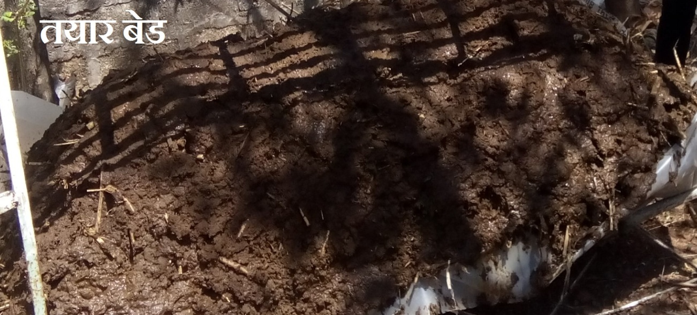
आता आपला बेड थर लावण्यासाठी तयार आहे.
प्रथम तयार कंपोस्टखताचा थर लावा.
त्यावर शेणाचे पाणी शिंपडा.
प्रत्येकी ६ इंचाचे थर लावले.
प्रत्येक थरानंतर त्यात शेणाचे पाणी टाकले. असे करत २ फुटापर्यंत थर लावले.
त्या नंतर त्या थरांवर शेणाची दाट थर देऊन, सर्व बाजू बंद केल्या.

Slide 11
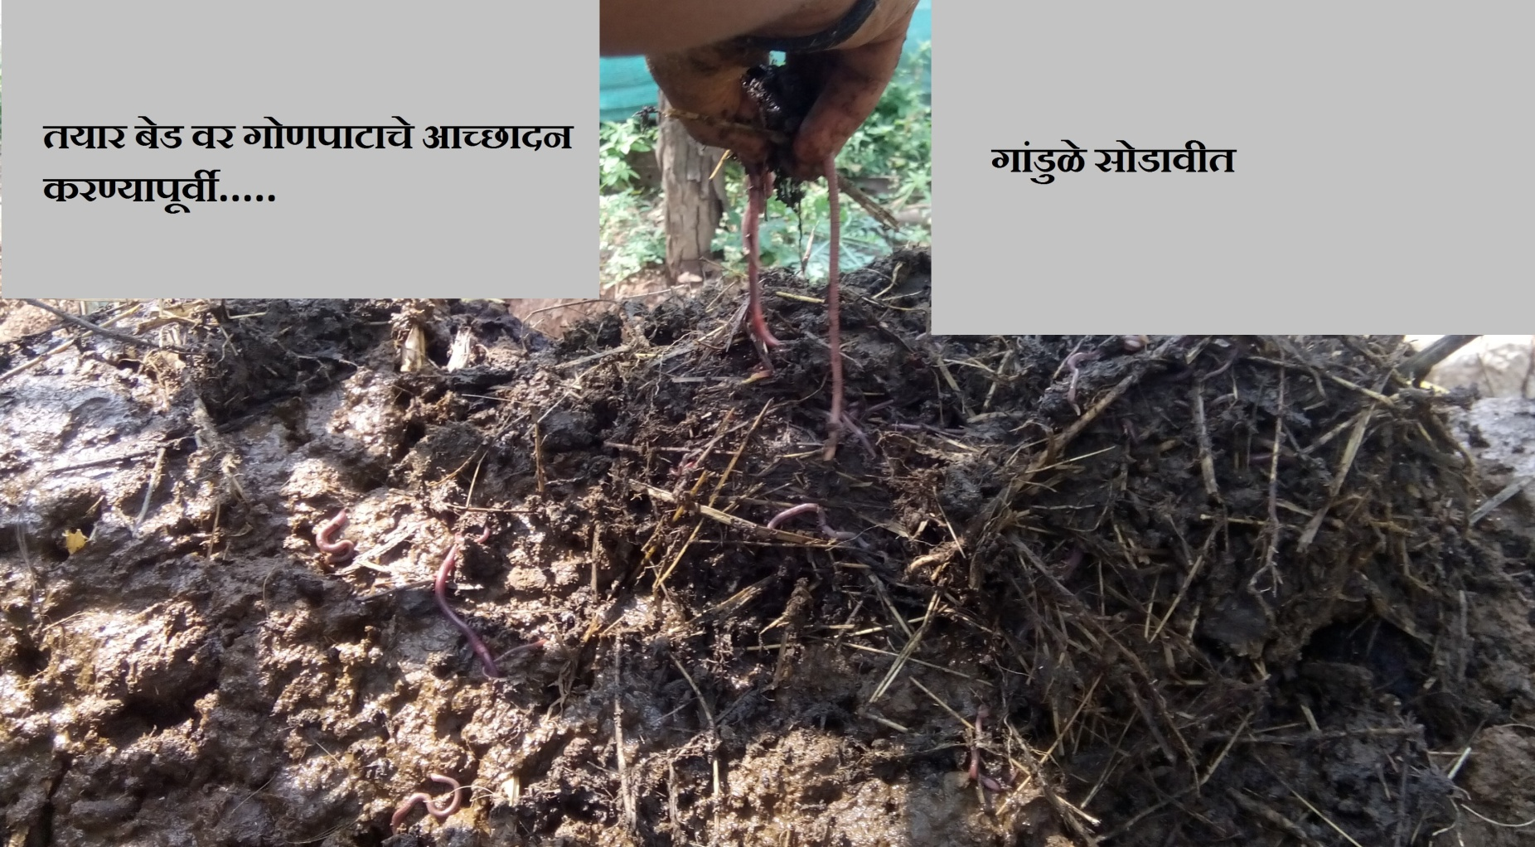

Slide 12
हे झाल्यावर बेडवर थंडावा राहण्यासाठी चारही बाजूने गोणपाट लावून घेतले. ओलावा टिकवण्यासाठी गोणपाटावर नियमितपणे पाणी मारले.

Slide 13
गांडूळखत व गांडूळपाणी
गांडूळपाणी
तयार गांडूळखत

Slide 14
धन्यवाद

